Slide 1

二分和贪心
ruanxingzhi

Slide 2
二分

Slide 3
跳崖
小止是一个睿智的mc玩家。mc里面是有掉落伤害的。
我们假设一次掉落要么不掉血，要么摔死人。
小止想知道，至少从多少层跳下来会摔死。
注意到mc里面死了可以重生，所以小止决定做实验：每次从某个高度跳下来。
要求给出一个方案，以最小的试验次数保证找出答案。
已知：从1024层跳下来biss.

Slide 4
暴力
暴力搞法：从第一层开始跳，摔不死就从第二层开始跳……
最坏情况：跳1024次

Slide 5
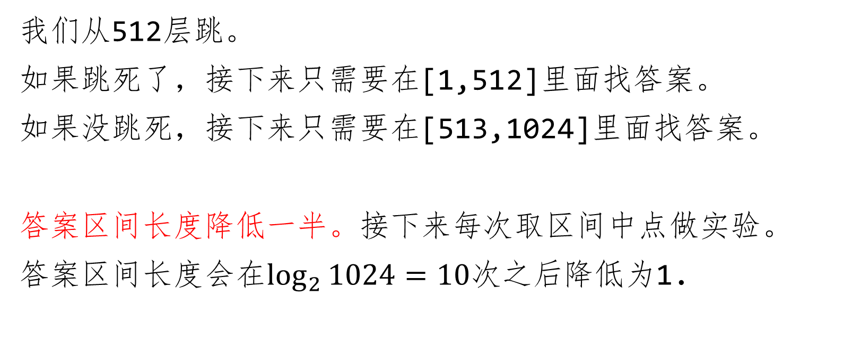
二分法
我们从512层跳。
如果跳死了，接下来只需要在[1,512]里面找答案。
如果没跳死，接下来只需要在[513,1024]里面找答案。
答案区间长度降低一半。接下来每次取区间中点做实验。
答案区间长度会在$\log_{2}{1024}=10$次之后降低为1.

Slide 6
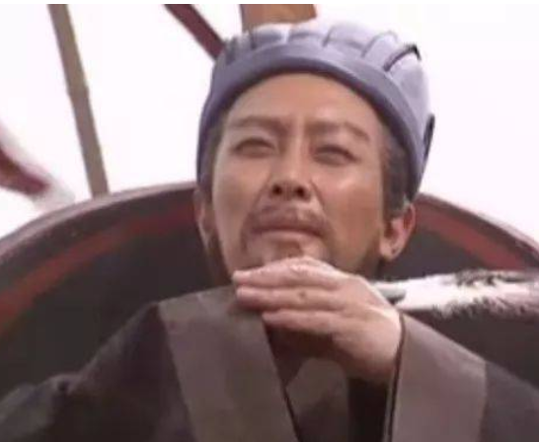
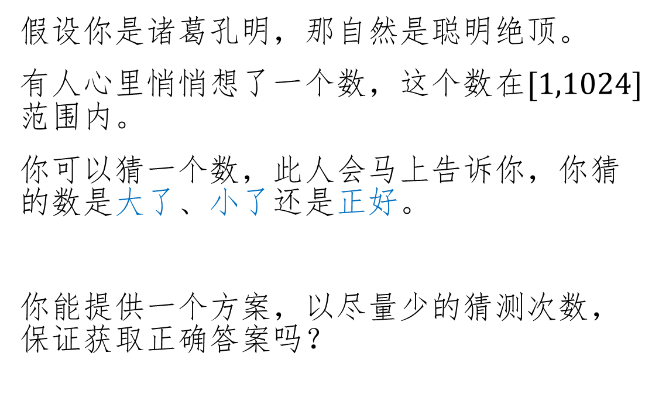
陈年老梗
假设你是诸葛孔明，那自然是聪明绝顶。
有人心里悄悄想了一个数，这个数在$[1,1024]$范围内。
你可以猜一个数，此人会马上告诉你，你猜的数是大了、小了还是正好。
你能提供一个方案，以尽量少的猜测次数，保证获取正确答案吗？

Slide 7
二分法
整数二分的模型：
[0 0 0 ... 0 0 0 1 1 1 1 1 1 1 1 1 ...]
有一个序列，前一段全是0，后一段全是1.
要快速找到第一个1在哪.

Slide 8
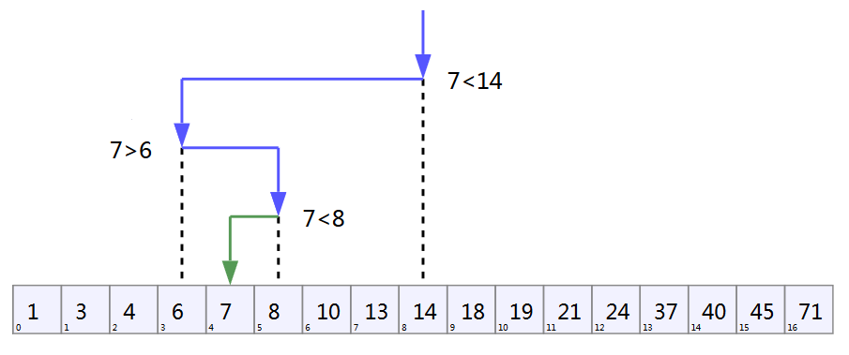
二分查找
在一个排好序的数组中，可以通过二分查找的方法知道
某个数在不在数组中
比x大的最小值
比x小的最大值

Slide 9
二分答案
这是二分的最常见应用。
代价低
代价高
不满足条件
满足条件
答案

Slide 10
跳石头
https://www.luogu.org/problemnew/show/P2678

Slide 11
借教室
https://www.luogu.org/problemnew/show/P1083

Slide 12
代码偷懒
如果懒得去确定写法，建议：
在r-l >= 5时，二分
区间长度降到5以下之后，逐个枚举这些数，找到答案。
一 了 百 了
STL: lower_bound upper_bound

Slide 13
实数二分
实数二分的问题模型：
已知函数单调上升，求函数零点。
写法和整数二分差不多。

Slide 14
一元三次方程求解
https://www.luogu.org/problemnew/show/P1024

Slide 15
某题
给定序列a，长度n=10w.
有m个排序指令：
l r opt 将某个区间从小到大或从大到小排序
给定x，问：在执行完所有的排序操作之后，a[x]是多少。

Slide 16
某题
二分答案k. 检验：
记f(k)为最后的a[x]是否≥k.
k: 0 1 2 3 ... n
f: 1 1 1 .... 1 0 0 0 0 ... 0
任务：找到最大的f(k)=1的k

Slide 17
检验
把a中所有≥k的数改成1
所有<k的改成0
最后：
a[x]=1 说明答案≥k
a[x]=0 说明答案<k

Slide 18
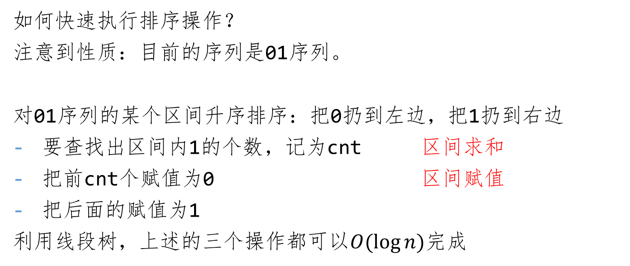
排序
如何快速执行排序操作？
注意到性质：目前的序列是01序列。
对01序列的某个区间升序排序：把0扔到左边，把1扔到右边
要查找出区间内1的个数，记为cnt 区间求和
把前cnt个赋值为0 区间赋值
把后面的赋值为1
利用线段树，上述的三个操作都可以$O(\log{n})$完成

Slide 19
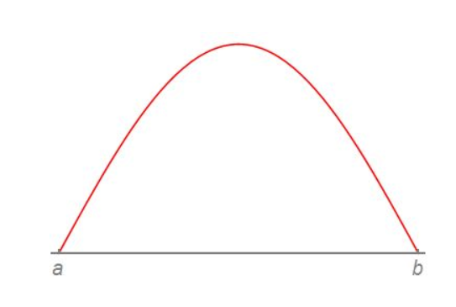
三分
二分用于求单调函数的零点。
三分用于求单峰函数的峰值。
已知函数单峰，且峰值在[l,r]范围内。
如何找到这个峰值？

Slide 20
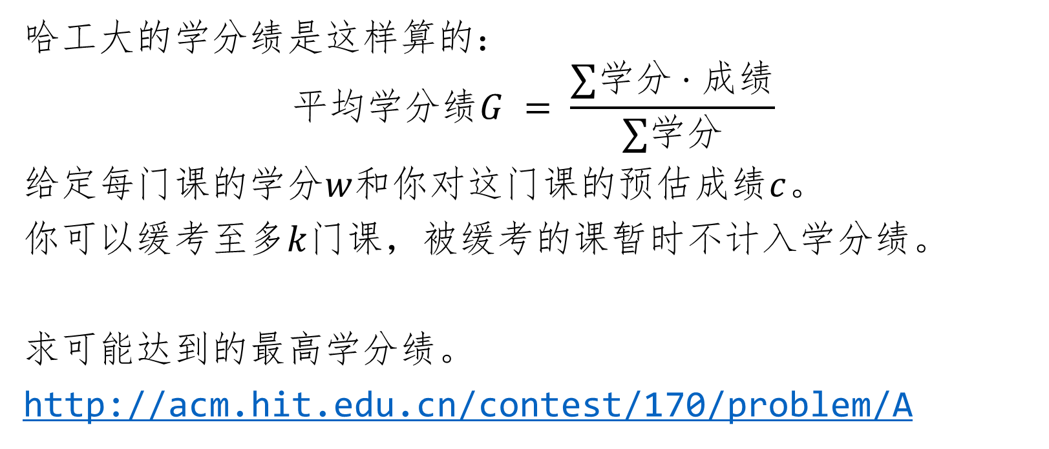
学分绩问题
哈工大的学分绩是这样算的：
$$平均学分绩G = \frac{∑学分⋅成绩}{∑学分}$$
给定每门课的学分$w$和你对这门课的预估成绩$c$。
你可以缓考至多$k$门课，被缓考的课暂时不计入学分绩。
求可能达到的最高学分绩。
http://acm.hit.edu.cn/contest/170/problem/A

Slide 21
子问题
子问题：k=1?
子问题：k=n-1?
现在k取任意数，怎么办？

Slide 22

01分数规划
现在考虑二分答案。
需要给出一种方式，来判断能否达到$p$的学分绩。

Slide 23
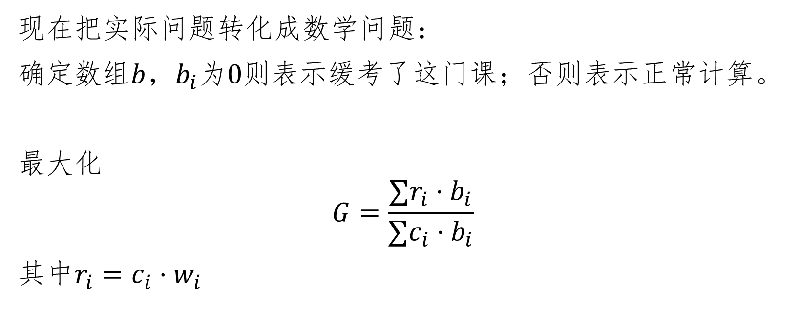
推柿子
现在把实际问题转化成数学问题：
确定数组$b$，$b_{i}$为0则表示缓考了这门课；否则表示正常计算。
最大化
$$G=\frac{∑r_{i}⋅b_{i}}{∑c_{i}⋅b_{i}}$$
其中$r_{i}=c_{i}⋅w_{i}$

Slide 24
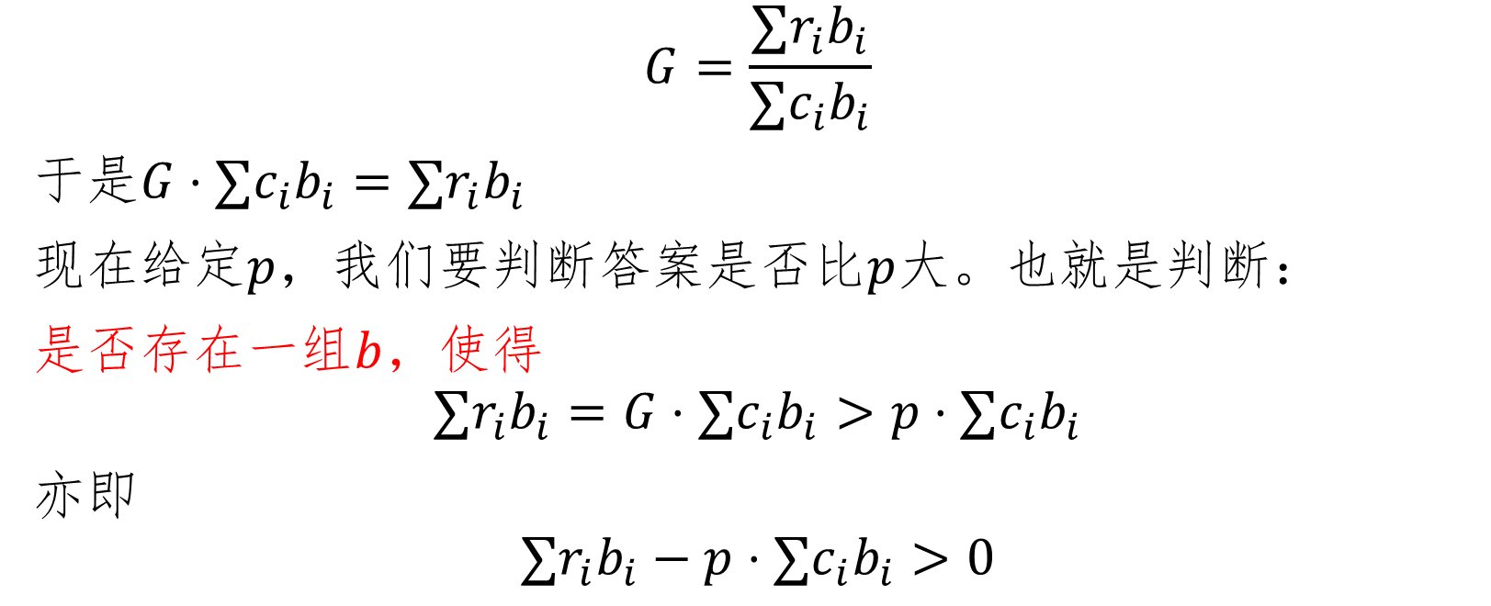
推柿子
$$G=\frac{∑r_{i}b_{i}}{∑c_{i}b_{i}}$$
于是$G⋅∑c_{i}b_{i}=∑r_{i}b_{i}$
现在给定$p$，我们要判断答案是否比$p$大。也就是判断：
是否存在一组$b$，使得
$$∑r_{i}b_{i}=G⋅∑c_{i}b_{i}>p⋅∑c_{i}b_{i}$$
亦即
$$∑r_{i}b_{i}−p⋅∑c_{i}b_{i}>0$$

Slide 25
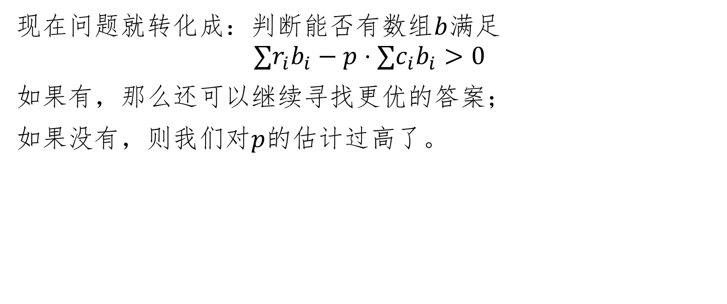
推柿子
现在问题就转化成：判断能否有数组$b$满足
$$∑r_{i}b_{i}−p⋅∑c_{i}b_{i}>0$$
如果有，那么还可以继续寻找更优的答案；
如果没有，则我们对$p$的估计过高了。

Slide 26
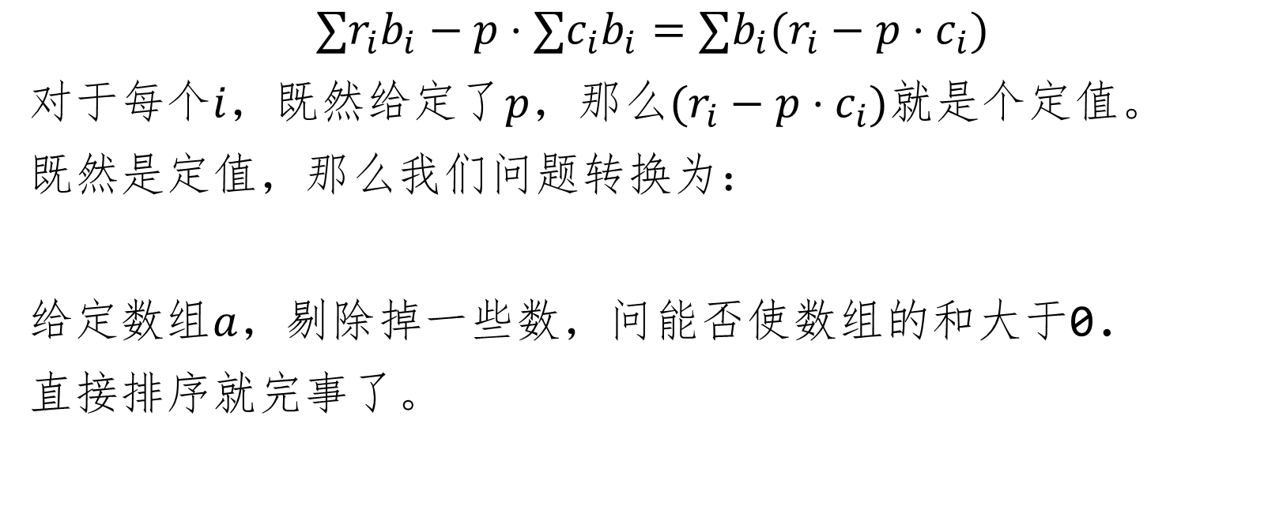
推柿子
$$∑r_{i}b_{i}−p⋅∑c_{i}b_{i}=∑b_{i}(r_{i}−p⋅c_{i})$$
对于每个$i$，既然给定了$p$，那么$(r_{i}−p⋅c_{i})$就是个定值。
既然是定值，那么我们问题转换为：
给定数组$a$，剔除掉一些数，问能否使数组的和大于0.
直接排序就完事了。

Slide 27
代码
那我现场写一个？

Slide 28

区间数颜色
给定一个长度为$n$的序列，每个元素有颜色。应对$m$个询问：
Ask(l,r): 询问$[l,r]$区间内有多少种颜色。
允许离线。

Slide 29
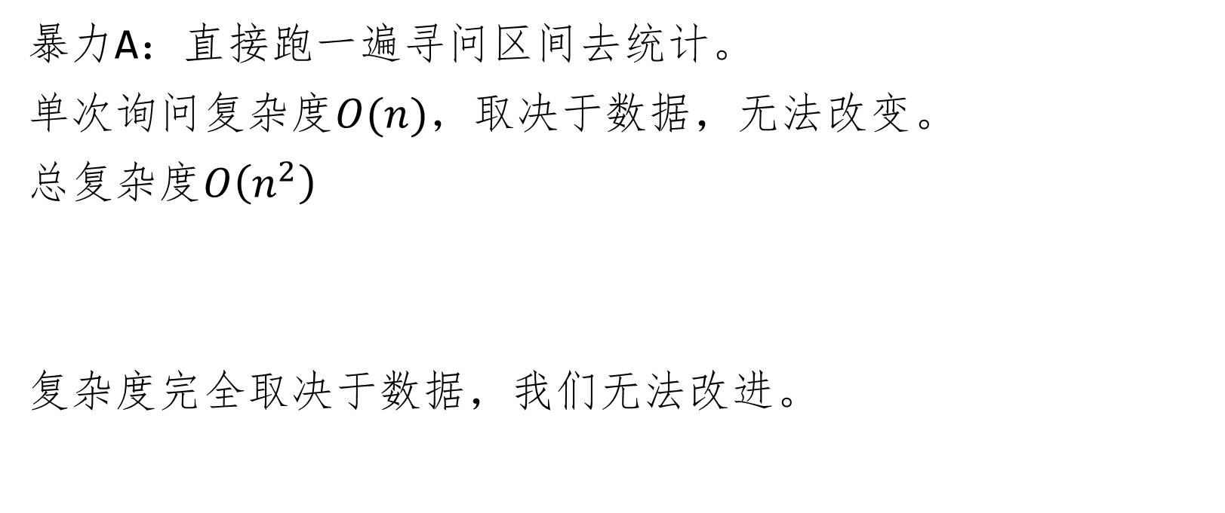
暴力A
暴力A：直接跑一遍寻问区间去统计。
单次询问复杂度$O(n)$，取决于数据，无法改变。
总复杂度$O\left(n^{2}\right)$
复杂度完全取决于数据，我们无法改进。

Slide 30
暴力B
暴力B：维护数组w，w[i]表示i这个颜色出现了多少次。
记cnt为当前处理的[l,r]这个区间的颜色数。
现在如果我们手上已经有了一个区间的信息，如何求出下一个区间的信息？
移动l,r指针，使之走到新的询问。每次移动指针的时候就更新信息。l,r走到之后，cnt即为答案。

Slide 31
暴力B
这个暴力算法的复杂度取决于什么？
取决于我们需要移动多少次指针。
我们需要移动多少次指针，和我们处理询问的顺序有关！
比如，三个询问[1,2],[10,10000],[5,6]
明显a->c->b这个处理顺序，移动指针的次数小于a->b->c.

Slide 32
莫队算法
国际上叫做MO's Algorithm.
提出者是2010年集训队莫涛（长郡中学）。
基本思路：改变这些询问的顺序，使之对我们有利。
P.S. 学术上的名称大概是 “Query square root decomposition”.

Slide 33
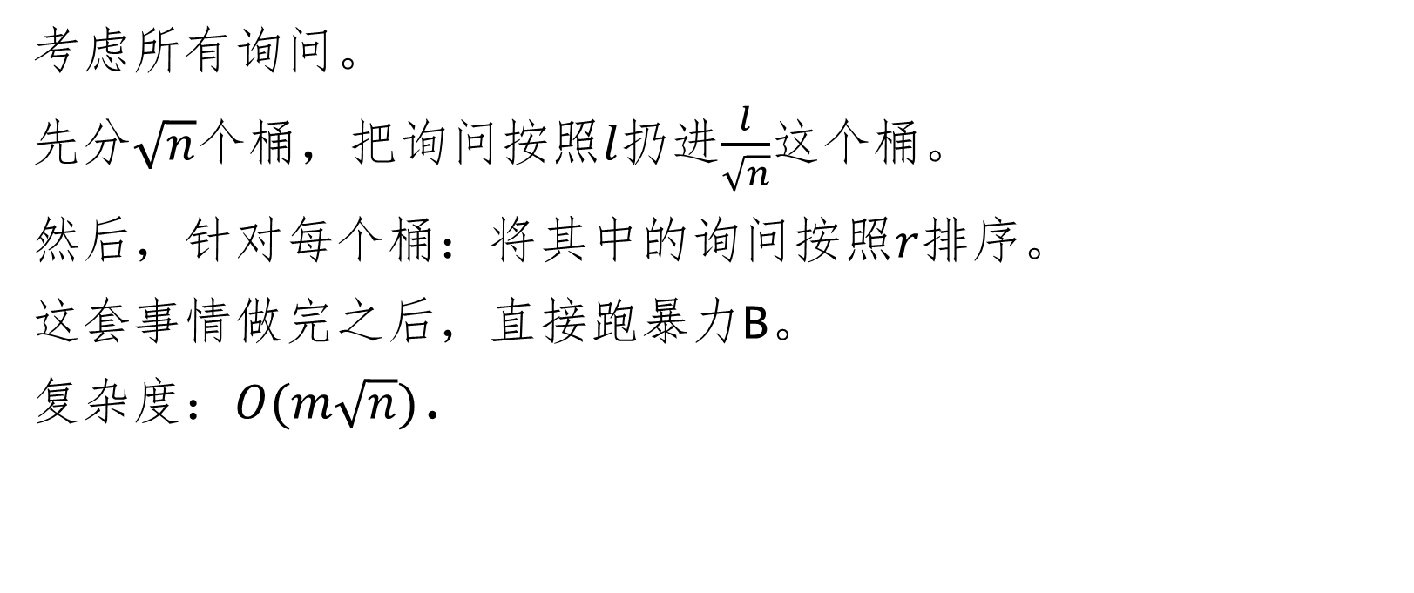
莫队算法
考虑所有询问。
先分$\sqrt{n}$个桶，把询问按照$l$扔进$\frac{l}{\sqrt{n}}$这个桶。
然后，针对每个桶：将其中的询问按照$r$排序。
这套事情做完之后，直接跑暴力B。
复杂度：$O(m\sqrt{n})$.

Slide 34
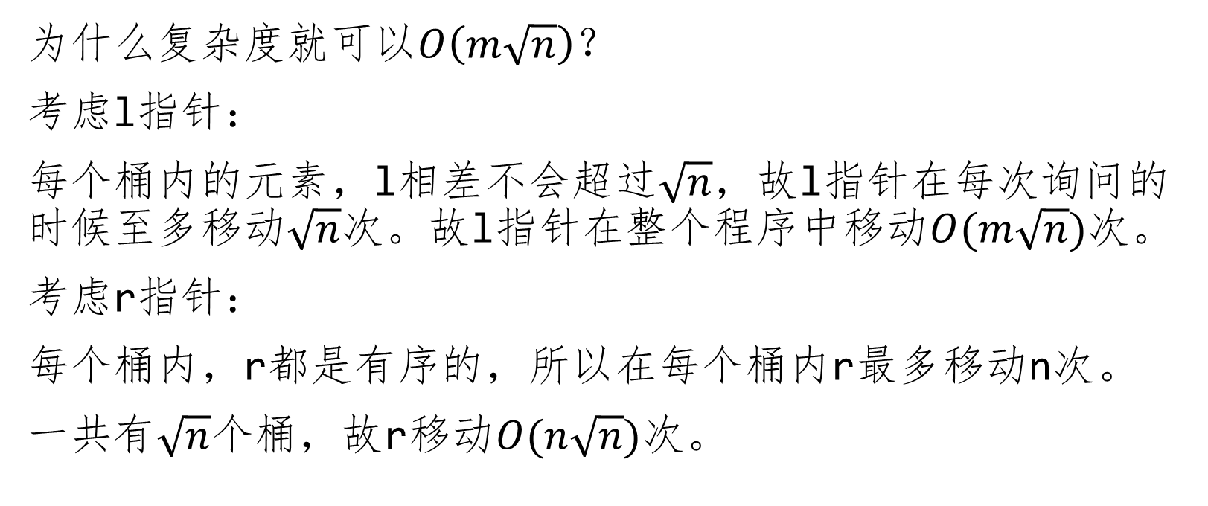
复杂度分析
为什么复杂度就可以$O\left(m\sqrt{n}\right)$？
考虑l指针：
每个桶内的元素，l相差不会超过$\sqrt{n}$，故l指针在每次询问的时候至多移动$\sqrt{n}$次。故l指针在整个程序中移动$O(m\sqrt{n})$次。
考虑r指针：
每个桶内，r都是有序的，所以在每个桶内r最多移动n次。
一共有$\sqrt{n}$个桶，故r移动$O(n\sqrt{n})$次。

Slide 35
代码实现
写两个函数：add,del用于跳指针。
排序：不需要显式地执行分块操作，只需要在排序的时候，以l所在的块作为第一关键字，以r作为第二关键字。

Slide 36
其它题目
区间询问出现次数多于3的颜色的个数。
区间询问出现次数多于k的颜色的个数。
区间询问众数。

Slide 37
[AHOI2013]作业
https://www.luogu.org/problemnew/show/P4396

Slide 38
莫队算法的适用范围
允许离线；
可以写出复杂度较好的add和del函数；
没有修改操作。

Slide 39
2-ptrs

Slide 40
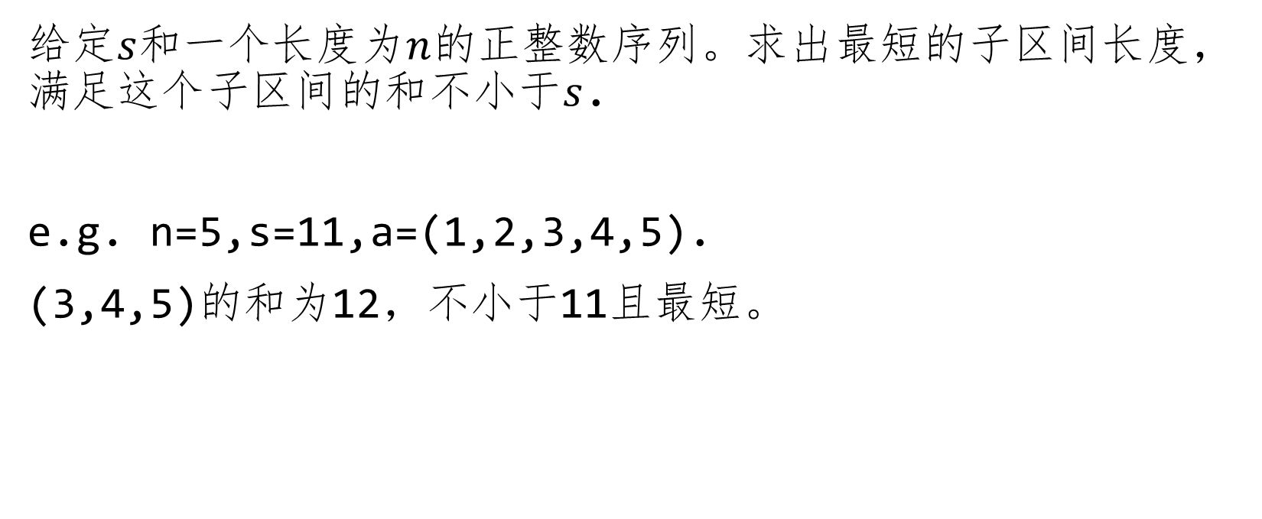
子序列
给定$s$和一个长度为$n$的正整数序列。求出最短的子区间长度，满足这个子区间的和不小于$s$.
e.g. n=5,s=11,a=(1,2,3,4,5).
(3,4,5)的和为12，不小于11且最短。

Slide 41

子序列
如何暴力？
枚举左右端点。$O(n^{2})$.
如何优化？
二分长度。$O(n\log{n})$.

Slide 42
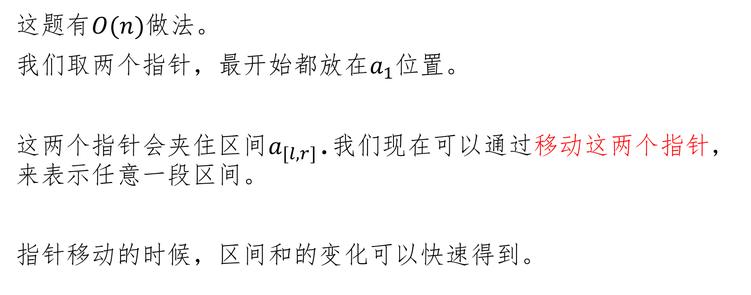
子序列
这题有$O(n)$做法。
我们取两个指针，最开始都放在$a_{1}$位置。
这两个指针会夹住区间$a_{[l,r]}$.我们现在可以通过移动这两个指针，来表示任意一段区间。
指针移动的时候，区间和的变化可以快速得到。

Slide 43
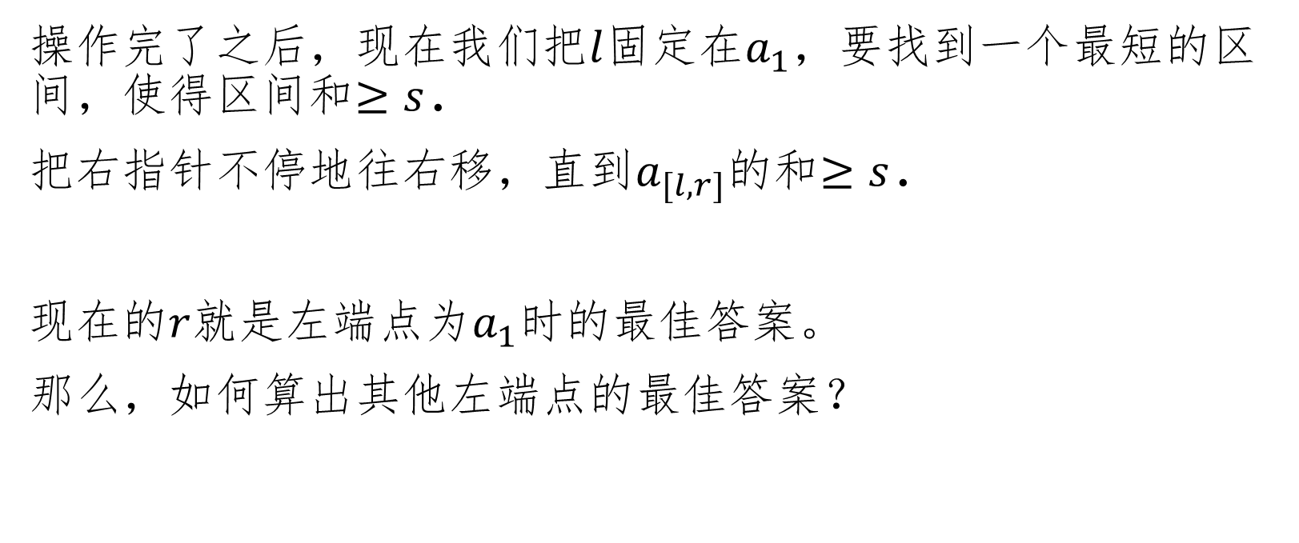
子序列
操作完了之后，现在我们把$l$固定在$a_{1}$，要找到一个最短的区间，使得区间和$≥s$.
把右指针不停地往右移，直到$a_{[l,r]}$的和$≥s$.
现在的$r$就是左端点为$a_{1}$时的最佳答案。
那么，如何算出其他左端点的最佳答案？

Slide 44
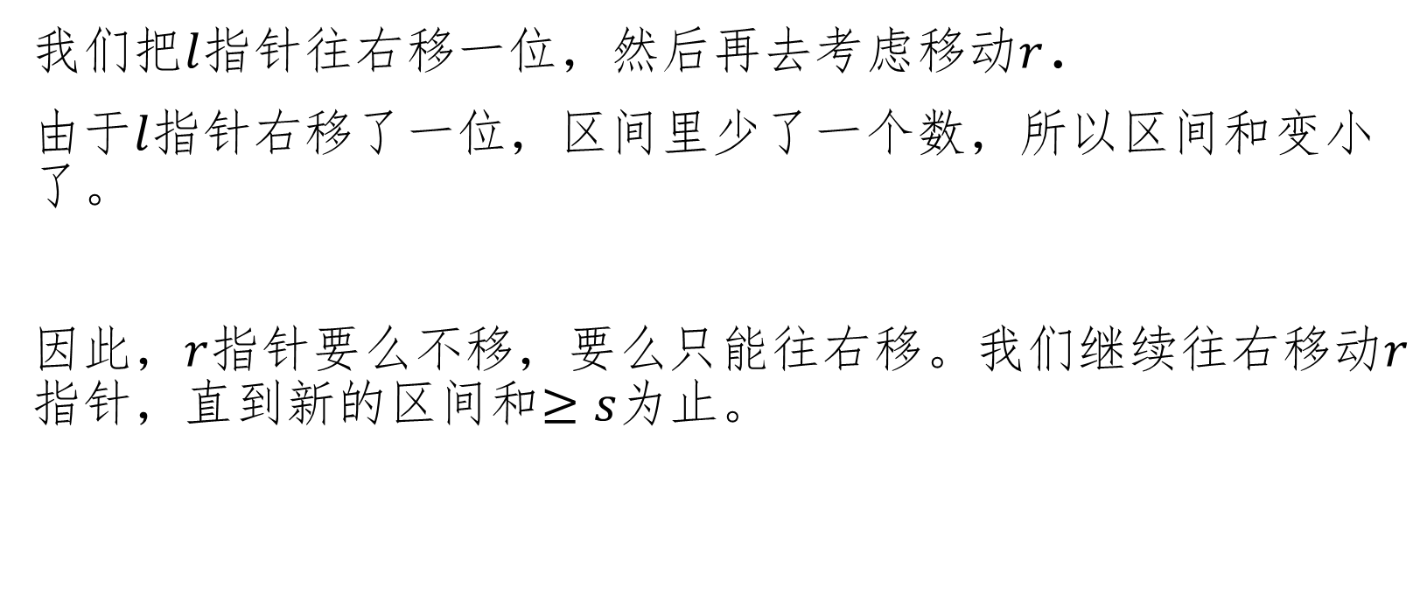
子序列
我们把$l$指针往右移一位，然后再去考虑移动$r$.
由于$l$指针右移了一位，区间里少了一个数，所以区间和变小了。
因此，$r$指针要么不移，要么只能往右移。我们继续往右移动$r$指针，直到新的区间和$≥s$为止。

Slide 45
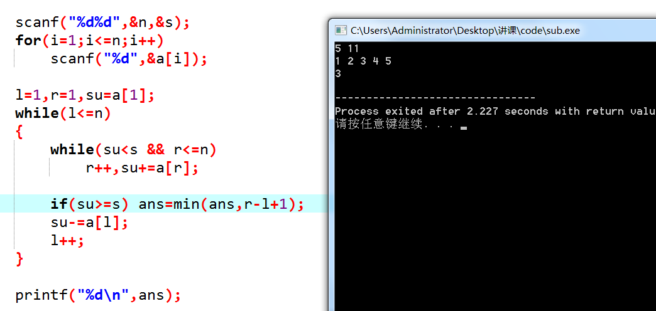
子序列

Slide 46

子序列
为什么我们要这样干呢？
因为，左指针和右指针都只会向右移动。
再怎么动也只能走过整个序列的长度！$O(n)$.

Slide 47

陵墓设计
给定$n$，问将$n$拆成连续的数的平方和的方案。
输出这些方案。$n≤{10}^{14}$.
e.g. $2030={21}^{2}+{22}^{2}+{23}^{2}+{24}^{2}={25}^{2}+{26}^{2}+{27}^{2}$.

Slide 48
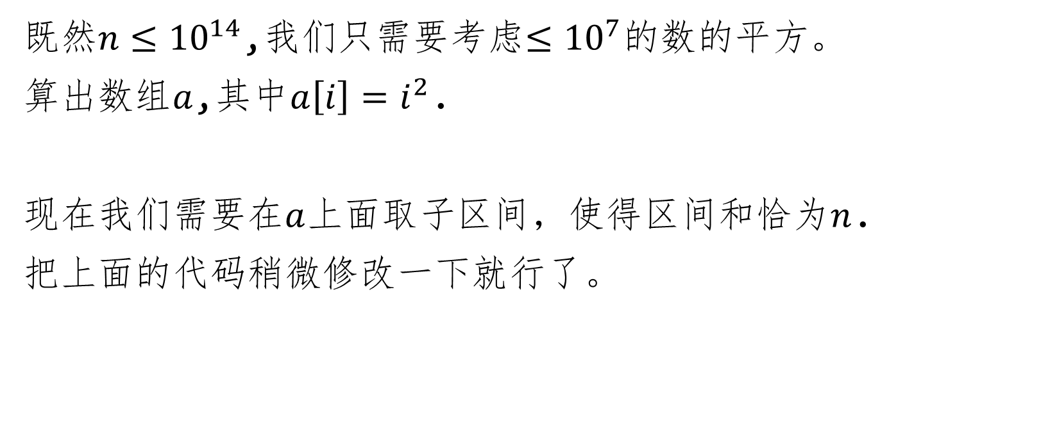
陵墓设计
既然$n≤{10}^{14}$,我们只需要考虑$≤{10}^{7}$的数的平方。
算出数组$a$,其中$a\left[i\right]=i^{2}$.
现在我们需要在$a$上面取子区间，使得区间和恰为$n$.
把上面的代码稍微修改一下就行了。

Slide 49
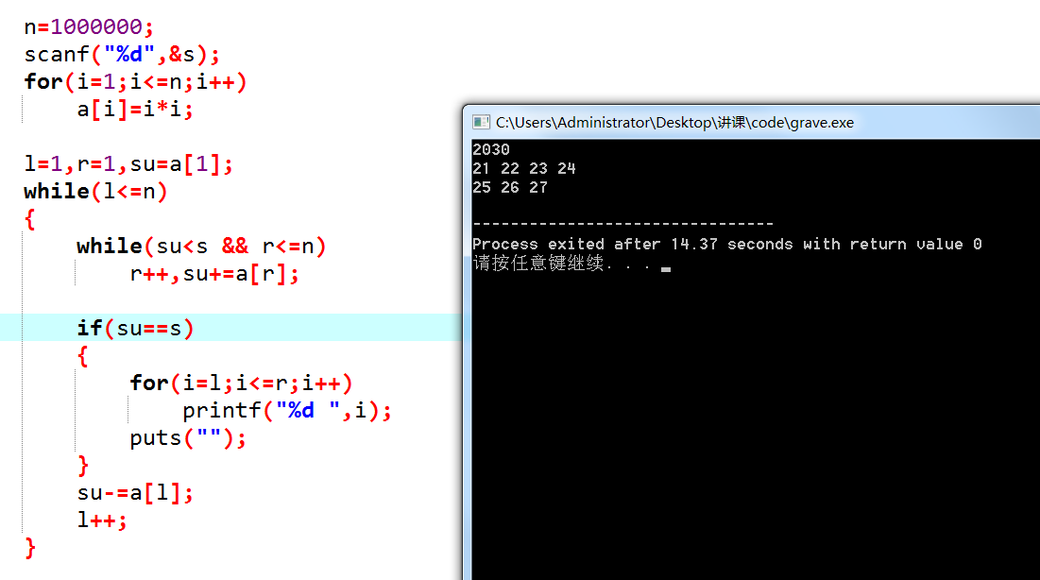
陵墓设计

Slide 50
贪心

Slide 51
恰烂钱
设我们要用100、50、20、10、5、1面值的人民币凑出w元。
求所用钞票的数量最少的方案。
666 : 6*100 + 1*50 + 1*10 + 1*5 + 1*1

Slide 52
贪心
贪心的本质：面对一个局面，稍加判断之后立刻作决策。

Slide 53
独木桥
https://www.luogu.org/problemnew/show/P1007

Slide 54
合并果子
https://www.luogu.org/problemnew/show/P1090

Slide 55

复杂度问题
假设$n$给定。现在有个参数$T$由你钦定，然后：
操作A 耗时$T$
操作B 耗时$n/T$
应该如何钦定$T$，来最小化平均耗时？

Slide 56

基本不等式
基本不等式，又称均值不等式
$$a^{2}+b^{2}≥2ab$$
$$a+b≥2\sqrt{ab} \left(a,b>0\right)$$
当且仅当$a=b$时取得最小值。

Slide 57

一道水题
要你钦定一个长度为$n$的排列$a，$使得
$$1⋅a_{1}+2⋅a_{2}+3⋅a_{3}+⋯+n⋅a_{n}$$
最小/最大。
怎么搞？

Slide 58
排序不等式
最大：a=1,2,3...
最小：a=n,n-1,...
排序不等式： 正序和 ≥ 乱序和 ≥ 逆序和
如何证明？提示：[调整法]
假设某个乱序方案得到了最大值。去证“可以通过交换两个数，来得到更大的值”，从而推翻假设，得证原命题。

Slide 59

证明题
求证$a^{3}+b^{3}+c^{3}≥a^{2}b+b^{2}c+c^{2}a$.
其中$a,b,c$都是正数。

Slide 60
分治

Slide 61
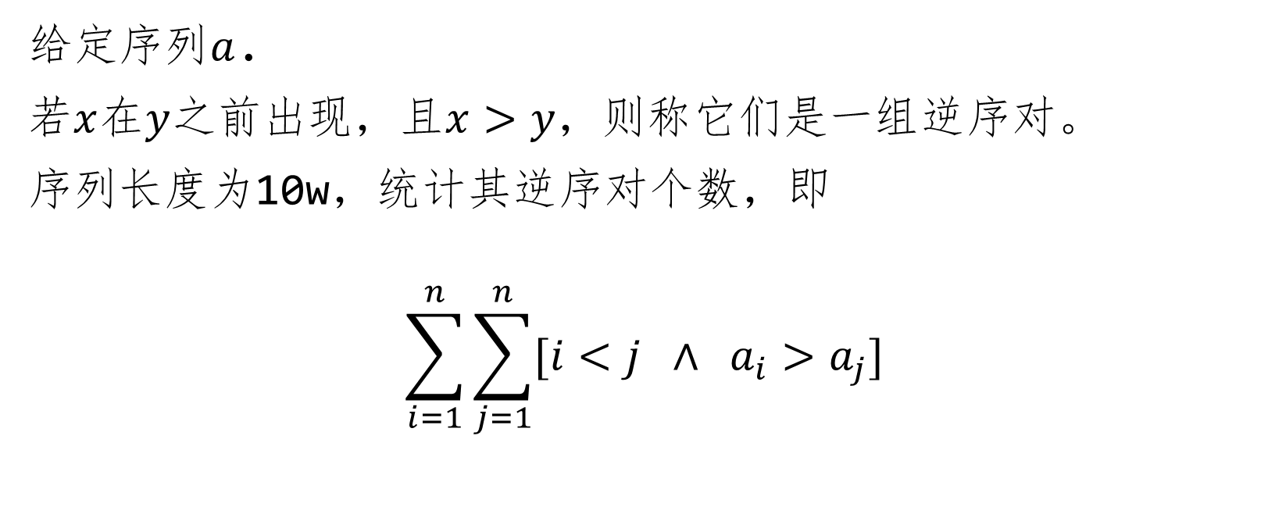
分治计数逆序对
给定序列$a$.
若$x$在$y$之前出现，且$x>y$，则称它们是一组逆序对。
序列长度为10w，统计其逆序对个数，即
$$\sum_{i=1}^{n}{\sum_{j=1}^{n}{[i<j ∧ a_{i}>a_{j}]}}$$

Slide 62
分治
对序列执行归并排序过程。
无序
左，无序
右，无序
左，有序
右，有序
此时统计答案
有序

Slide 63
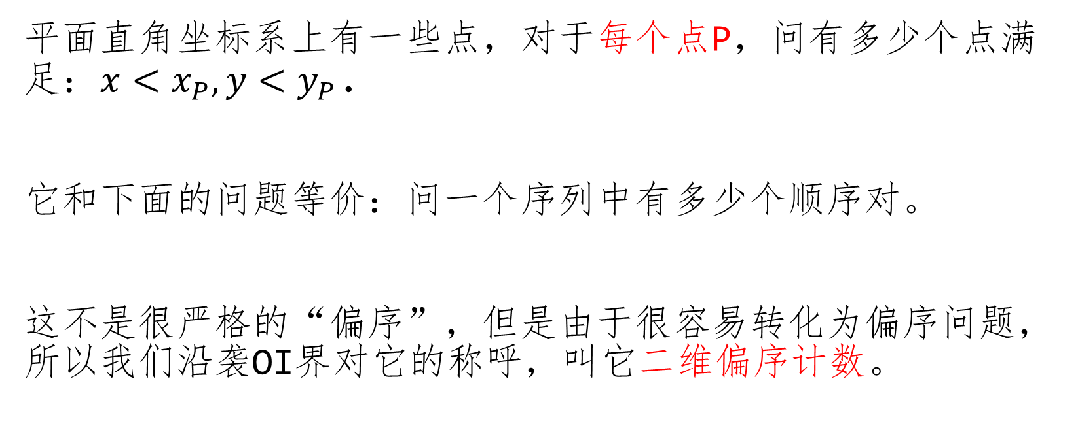
二维偏序
平面直角坐标系上有一些点，对于每个点P，问有多少个点满足：$x<x_{P},y<y_{P}$.
它和下面的问题等价：问一个序列中有多少个顺序对。
这不是很严格的“偏序”，但是由于很容易转化为偏序问题，所以我们沿袭OI界对它的称呼，叫它二维偏序计数。

Slide 64
二维偏序
二维偏序的一般做法：
我们假设这些点是一个一个加进去的。
加入顺序是：按x排序，然后x值小的先加入平面。
那么：每加入一个点P，此时所有x值小于这个点的，已经在平面上了；而x值大于这个点的，全都还没有加进去。
这样：x维度的限制就被我们解决了！只需要在当前的平面内，数出y值小于P的点的个数，这就是P的答案。

Slide 65
二维偏序
上述做法的实质是：我们将x轴映射到了时间轴。
这种变换是OI中很强有力的手段。如果题意中没有涉及时间轴，那么解决偏序问题的时候，我们不妨利用起来:)
接下来解决一个更难的问题：三维偏序。
著名的BZOJ《陌上花开》。

Slide 66

三维偏序
有一些点，对于每个点P，问有多少个点满足：
$$x<x_{P},y<y_{P},z<z_{p}$$
怎么办办呢？
提示：考虑分治。

Slide 67
分治解决二维偏序
分治如何解决二维偏序？
还记得如何利用归并排序的过程，求出逆序对个数吗？
对于二维偏序问题，我们执行归并排序，每次归并时，顺路统计一下前面一半对后面一半的影响。
为什么这样统计可以做到不重、不漏？因为归并过程中，算的是前一半对后一半的影响，天然满足了一个维度的需求。

Slide 68
CDQ分治
CDQ（陈丹琦，雅礼中学）分治是一种思想：
把所有的事件进行分治。
考虑前面的事件对后面事件的影响。
典型例子：归并排序求逆序对。

Slide 69
蝗灾
http://cogs.pro:8080/cogs/problem/problem.php?pid=pNimJigWW

Slide 70
END
rxz@luogu.org

